Slide 1
Puertas Cuánticas
Conceptos y Aplicaciones en Computación Cuántica

Slide 2
Contenido
Introducción a las puertas cuánticas
Tipos de puertas
Representación en circuitos
Aplicaciones y ejemplos

Slide 3
Introducción a las puertas cuánticas
En la computación cuántica, las puertas cuánticas (también llamadas compuertas cuánticas) son los bloques fundamentales de construcción de los circuitos cuánticos, al igual que las compuertas lógicas (como AND, OR, NOT) lo son en los circuitos clásicos. Sin embargo, debido a las propiedades únicas de los qubits, las puertas cuánticas presentan características significativamente diferentes y más poderosas que sus contrapartes clásicas

Slide 4
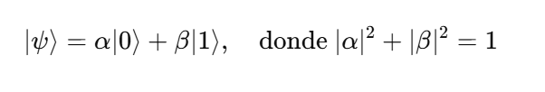
¿Qué es un qubit?
Antes de hablar de puertas cuánticas, es importante entender que un qubit es la unidad básica de información cuántica. A diferencia de un bit clásico que solo puede estar en 0 o 1, un qubit puede estar en una superposición de ambos estados a la vez:

Slide 5
¿Qué hacen las puertas cuánticas?
Una puerta cuántica aplica una transformación matemática (unitaria) sobre uno o más qubits. Estas transformaciones son reversibles y se representan mediante matrices unitarias, lo cual garantiza que la evolución del sistema cuántico conserve la probabilidad total (igual a 1).
Por ejemplo:
La puerta Hadamard (H) convierte un qubit en una superposición.
La puerta Pauli-X actúa como un NOT cuántico, intercambiando los estados |0⟩ y |1⟩.
Las puertas controladas (como CNOT) operan sobre múltiples qubits y son fundamentales para el entrelazamiento (entanglement), una de las claves de la ventaja cuántica.

Slide 6
Puertas de un solo qubit
Pauli-X (NOT): [[0, 1], [1, 0]]
Pauli-Y: [[0, -i], [i, 0]]
Pauli-Z: [[1, 0], [0, -1]]
Hadamard: 1/√2 [[1, 1], [1, -1]]
Phase (S, T): [[1, 0], [0, e^{iφ}]]

Slide 7
Puertas de control
Las puertas de control en computación cuántica son aquellas que aplican una operación (como un NOT, Z, o cualquier otra) condicionada al estado de uno o más qubits de control. Son fundamentales para lograr entrelazamiento (entanglement) y construir algoritmos cuánticos complejos
CNOT: Control qubit + Pauli-X sobre el objetivo
CZ: Control qubit + Pauli-Z sobre el objetivo

Slide 8
¿Por qué son importantes?
Permiten controlar operaciones en función del estado de otros qubits.
Son esenciales para el entrelazamiento y el desarrollo de algoritmos
cuánticos como:
Algoritmo de Grover
Algoritmo de Deutsch-Jozsa
Corrección de errores cuánticos

Slide 9
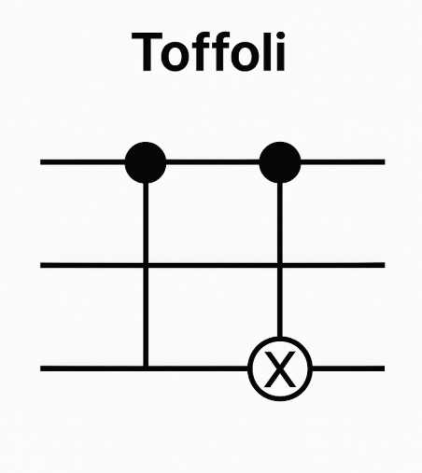
Puertas múltiples de qubits
Toffoli (CCNOT): 2 qubits de control + NOT en el objetivo

Slide 10
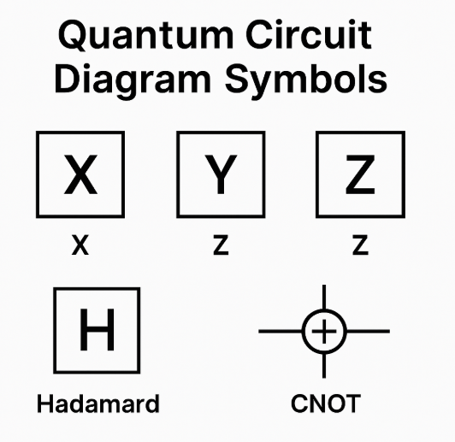
Representación en circuitos
La imagen muestra los símbolos gráficos utilizados en los diagramas de circuitos cuánticos, los cuales representan las puertas cuánticas más comunes.
Puertas de Pauli)
X (Pauli-X): Actúa como un NOT cuántico. Cambia |0⟩ a |1⟩ y viceversa.
Y (Pauli-Y): Similar a X, pero incluye una rotación con fase compleja (i).
Z (Pauli-Z): Introduce una inversión de fase en el estado |1⟩ (lo cambia a -|1⟩).

Slide 11
Aplicaciones y Ejemplos
AlgLas compuertas cuánticas son esenciales para aprovechar las propiedades únicas de los qubits: superposición, entrelazamiento, interferencia y reversibilidad. A continuación, se presentan sus principales aplicaciones y ejemplos en la computación cuánticaoritmos de Grover, Shor y teleportación cuántica

Slide 12
Algoritmos Cuánticos
Algoritmo de Grover
Objetivo: Buscar un elemento en una base de datos no ordenada en tiempo cuadráticamente más rápido que un algoritmo clásico.
Compuertas usadas: Hadamard, Oracle (U_f), Pauli-X, Z, y compuertas de control como CNOT.
Ejemplo: Buscar una entrada entre 1 millón de opciones usando solo unas 1,000 iteraciones.

Slide 13
Algoritmo de Shor
Objetivo: Factorización de números enteros grandes en tiempo polinomial (clave para romper RSA).
Compuertas usadas: Hadamard, compuertas de fase, CU (Controlled-U), QFT (Quantum Fourier Transform).
Ejemplo: Factorizar el número 15 → devuelve 3 y 5. En grande escala: factorizar 2048 bits.

Slide 14
MUCHAS GRACIAS

